Slide 1
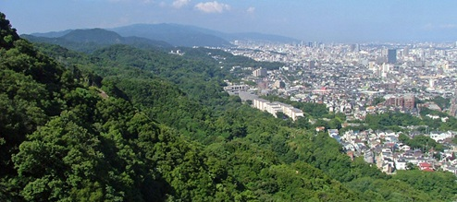
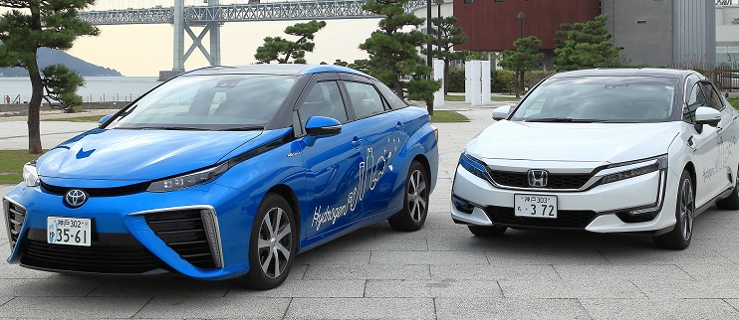
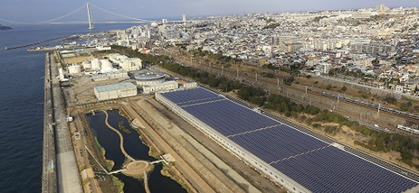

神戸市の地球温暖化対策
～二酸化炭素の排出が少ないくらしと社会をめざして～
神戸市 環境局

Slide 2

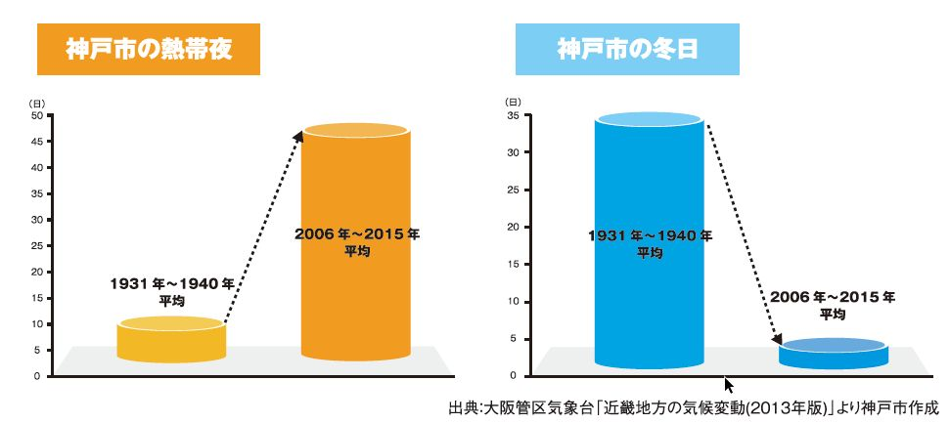
Ⅰ. 地球温暖化とは？ ～いま地球に何が起きてるの？～
神戸市も温暖化が進んでいる！
神戸市では、この100年間で
平均気温が約1.29℃上昇！
熱帯夜
（最低気温25℃以上の日）が
増加！
冬日
（最低気温0℃
未満の日）が
減少！
Notes:
○神戸市ではどうでしょうか？
神戸市の平均気温は、ここ100年で約1.29℃
上がりました。
○また、夏は熱帯夜が増え、冬は冬日が減ってい
ます。
神戸市でも、世界と同じように温暖化が進んで
います。

Slide 3




Ⅰ. 地球温暖化とは？ ～温暖化はどうすれば防げるの？～
神戸市の目標
2030年度温室効果ガス排出量
34％削減（2013年度比）
2020 年12月1日
2050年CO2排出実質ゼロ宣言
徹底した省エネ
再生可能エネルギー
の普及
現在
2030年度
現在
2030年度
例
○電気・ガス・水を
節約する
○ごみを減らす
○再配達を減らす
○公共交通を利用する
○省エネ住宅に住む
Notes:
○では、神戸市の目標はどうなっているのでしょう？
○神戸市では、2030年度の温室効果ガス排出量を２013年度比で
34%削減するという、国の目標（26％削減）よりも高い目標を
掲げています。
○この目標を達成するには、徹底した省エネを推進し、再生可能
エネルギーなどの、二酸化炭素の排出が少ないエネルギーを
大幅に拡大する必要があります。
○例えば、電気のほか、ガスや水道の使用を節約したり、ごみを
減らすことも、二酸化炭素の削減につながります。
○また、宅配の再配達を減らすことでも、荷物を運ぶトラックから
出る二酸化炭素を減らすことができます。外出の際、自家用車を
使わずに、電車などの公共交通を利用することも有効です。
ご自宅に太陽光発電システムなどを取り付け、エネルギーを
有効活用する、という方法もあります。
○このように、私たちの生活における様々な行動が省エネにつながり、
その結果、地球温暖化防止へとつながっていきます。

Slide 4
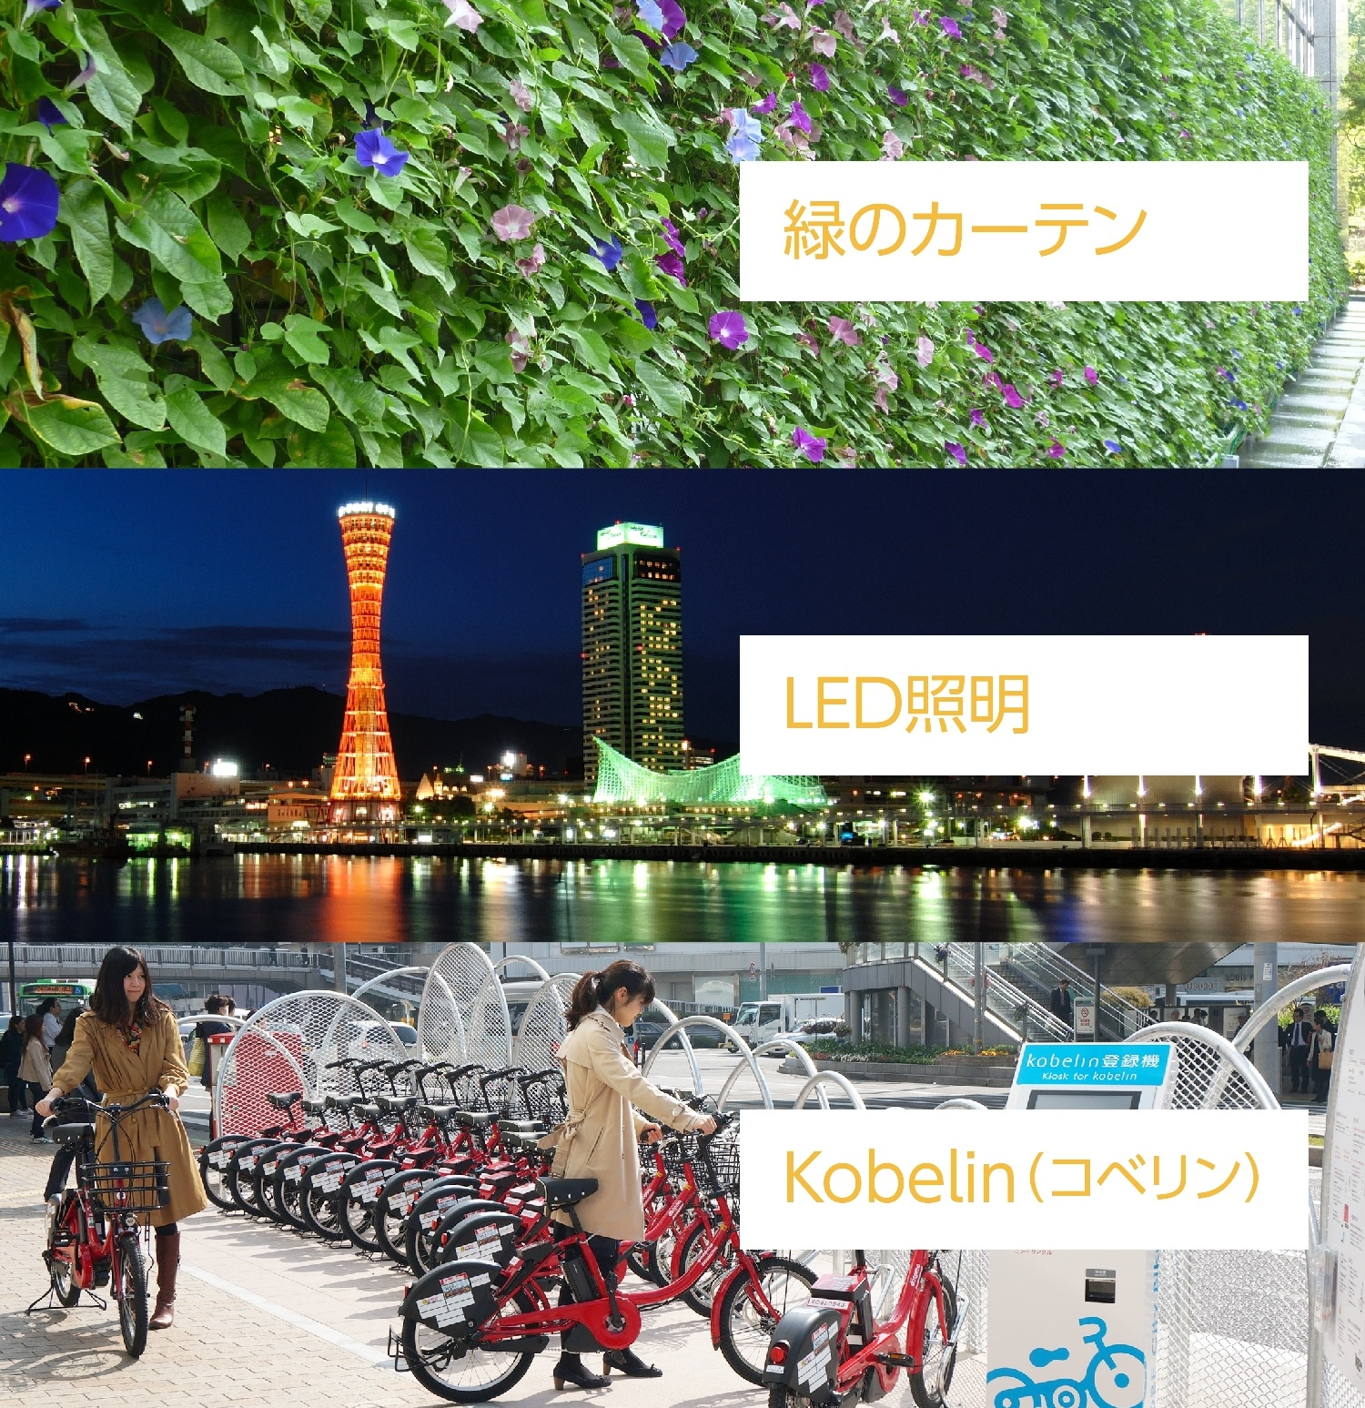
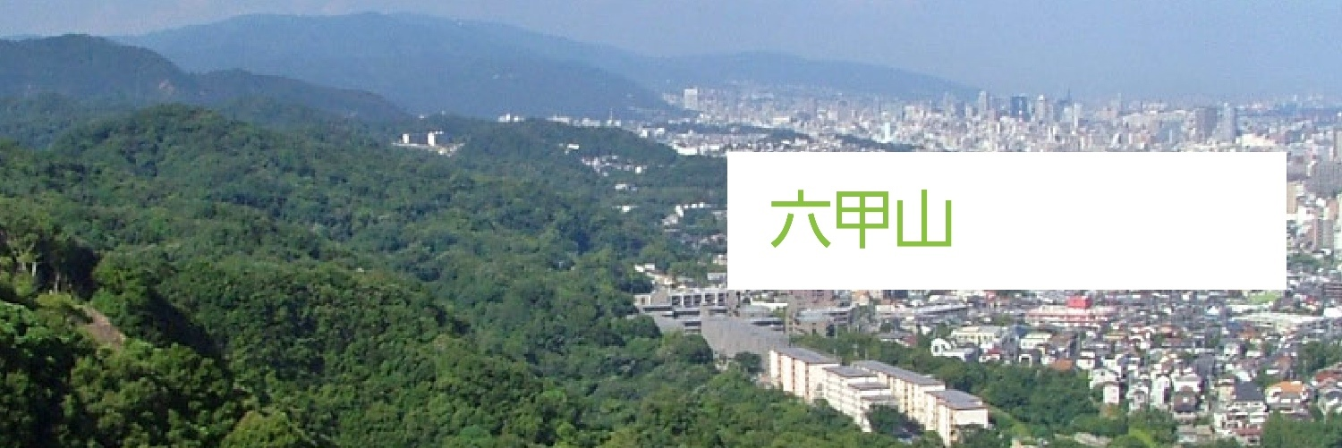
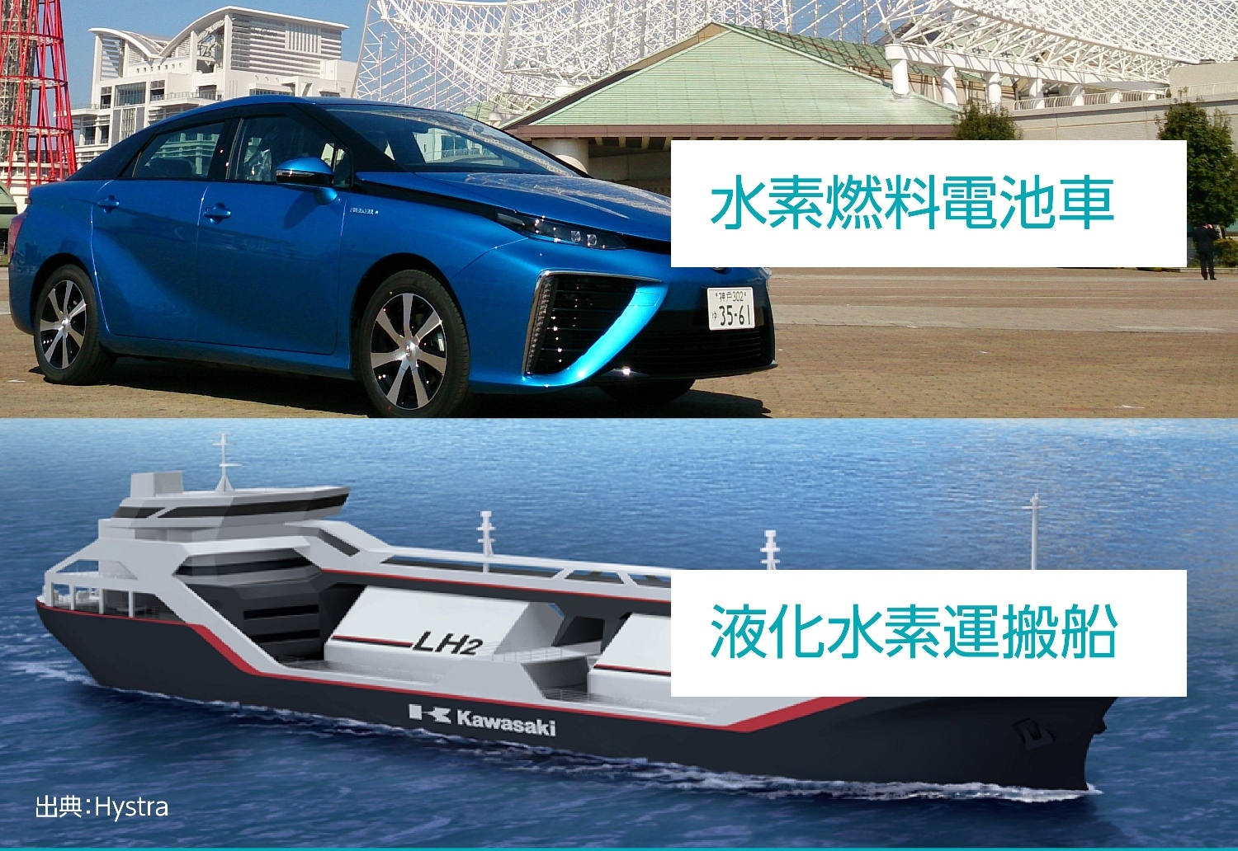
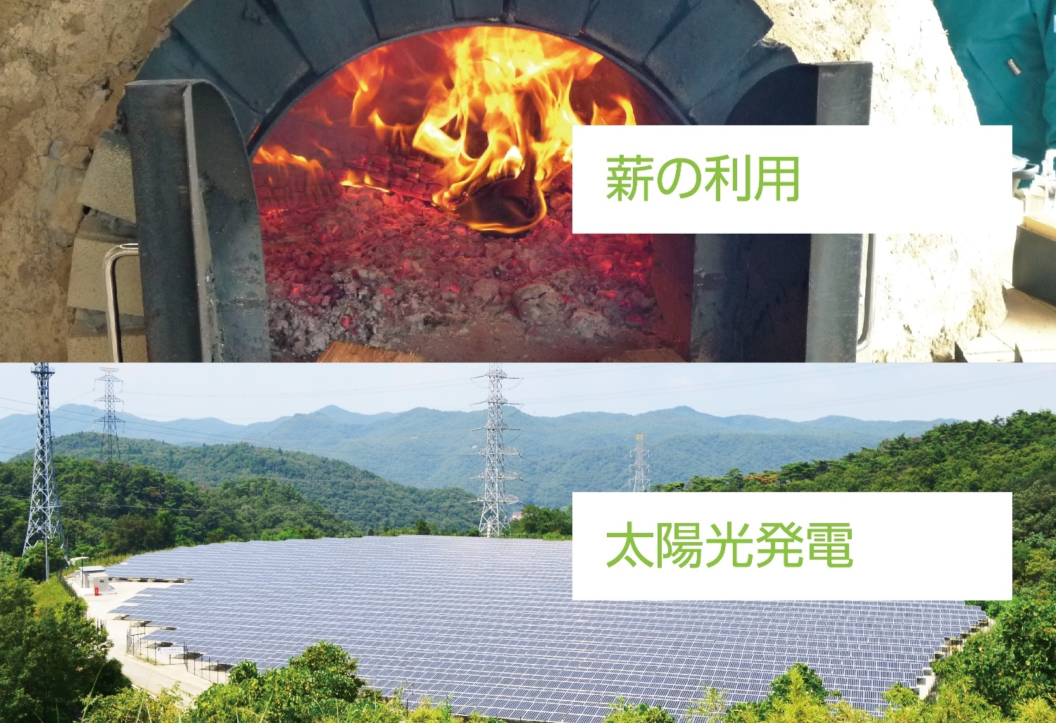
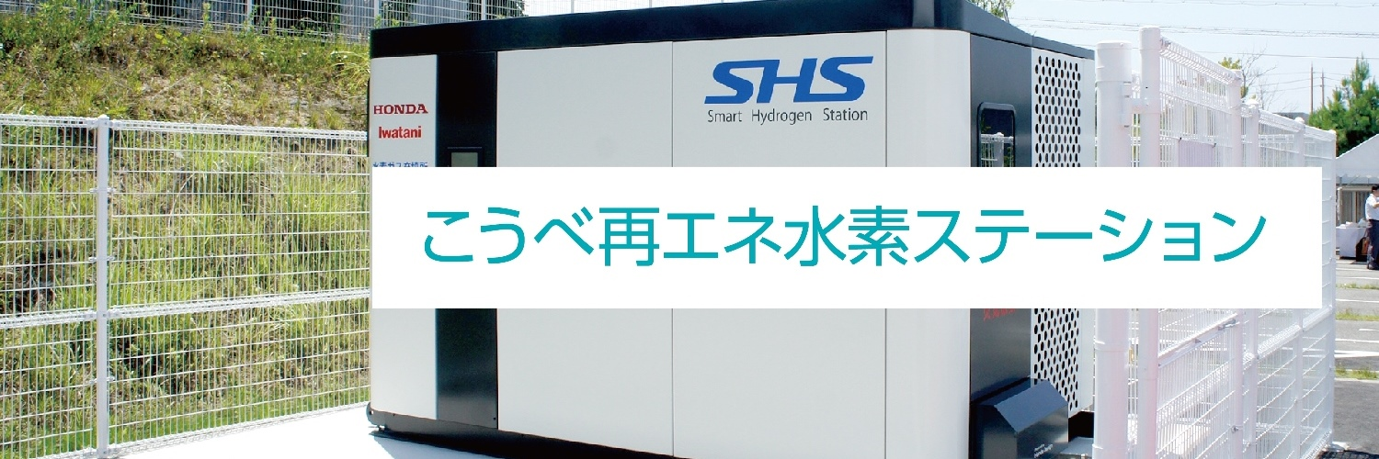
Ⅰ. 地球温暖化とは？ ～温暖化はどうすれば防げるの？～
神戸市の取り組み ～３本の柱～
神戸市の地球温暖化対策
省エネルギーの
推進
再生可能エネルギーの普及
革新的技術開発
の推進
緑のカーテン
木質バイオマス
燃料電池自動車
LED 照明
薪の利用
液化水素運搬船
自転車の利用
太陽光発電
再エネ水素ステーション
Notes:
○神戸市では、二酸化炭素の排出が少ないくらしと社会の
実現をめざして、３つの施策を柱として地球温暖化対策
に取り組んでいます。
○「省エネルギーの推進」
いま使っているエネルギーをできる限り減らす取組です。
〇「再生可能エネルギーの普及」
これまでのエネルギーに替わる、環境にやさしいエネル
ギーを広める取組です。
〇「革新的技術開発の推進」
水素エネルギーの利用促進に向けた取組です。

Slide 5
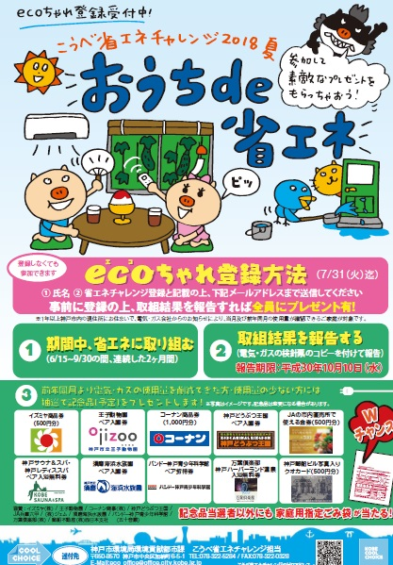


Ⅱ. 神戸市の取組①「省エネルギーの推進」
こうべ省エネチャレンジ
エネルギー消費量の多い夏と冬の
１か月間、家庭で省エネにチャレンジ
電気・ガスの検針票のコピーを付けて
取組結果を報告
前年より電気・ガスの使用を削減できた
方には、抽選で記念品をプレゼント!!
みんなもぜひ
チャレンジしてな
Notes:
○市民の皆さんのご家庭での省エネを促進する
ために、神戸市では「こうべ省エネチャレンジ」
を実施しています。
○前年と比べて、電気やガスの使用量を減らすことが
できた方に、協力企業の店舗で使える商品券など、
様々な記念品を抽選でプレゼントしています。
○2012年度（平成24年度）以降、約4,700世帯に
ご参加いただき、CO2削減効果は合計で
約179トン分となっています。
（平成31年3月現在）

Slide 6
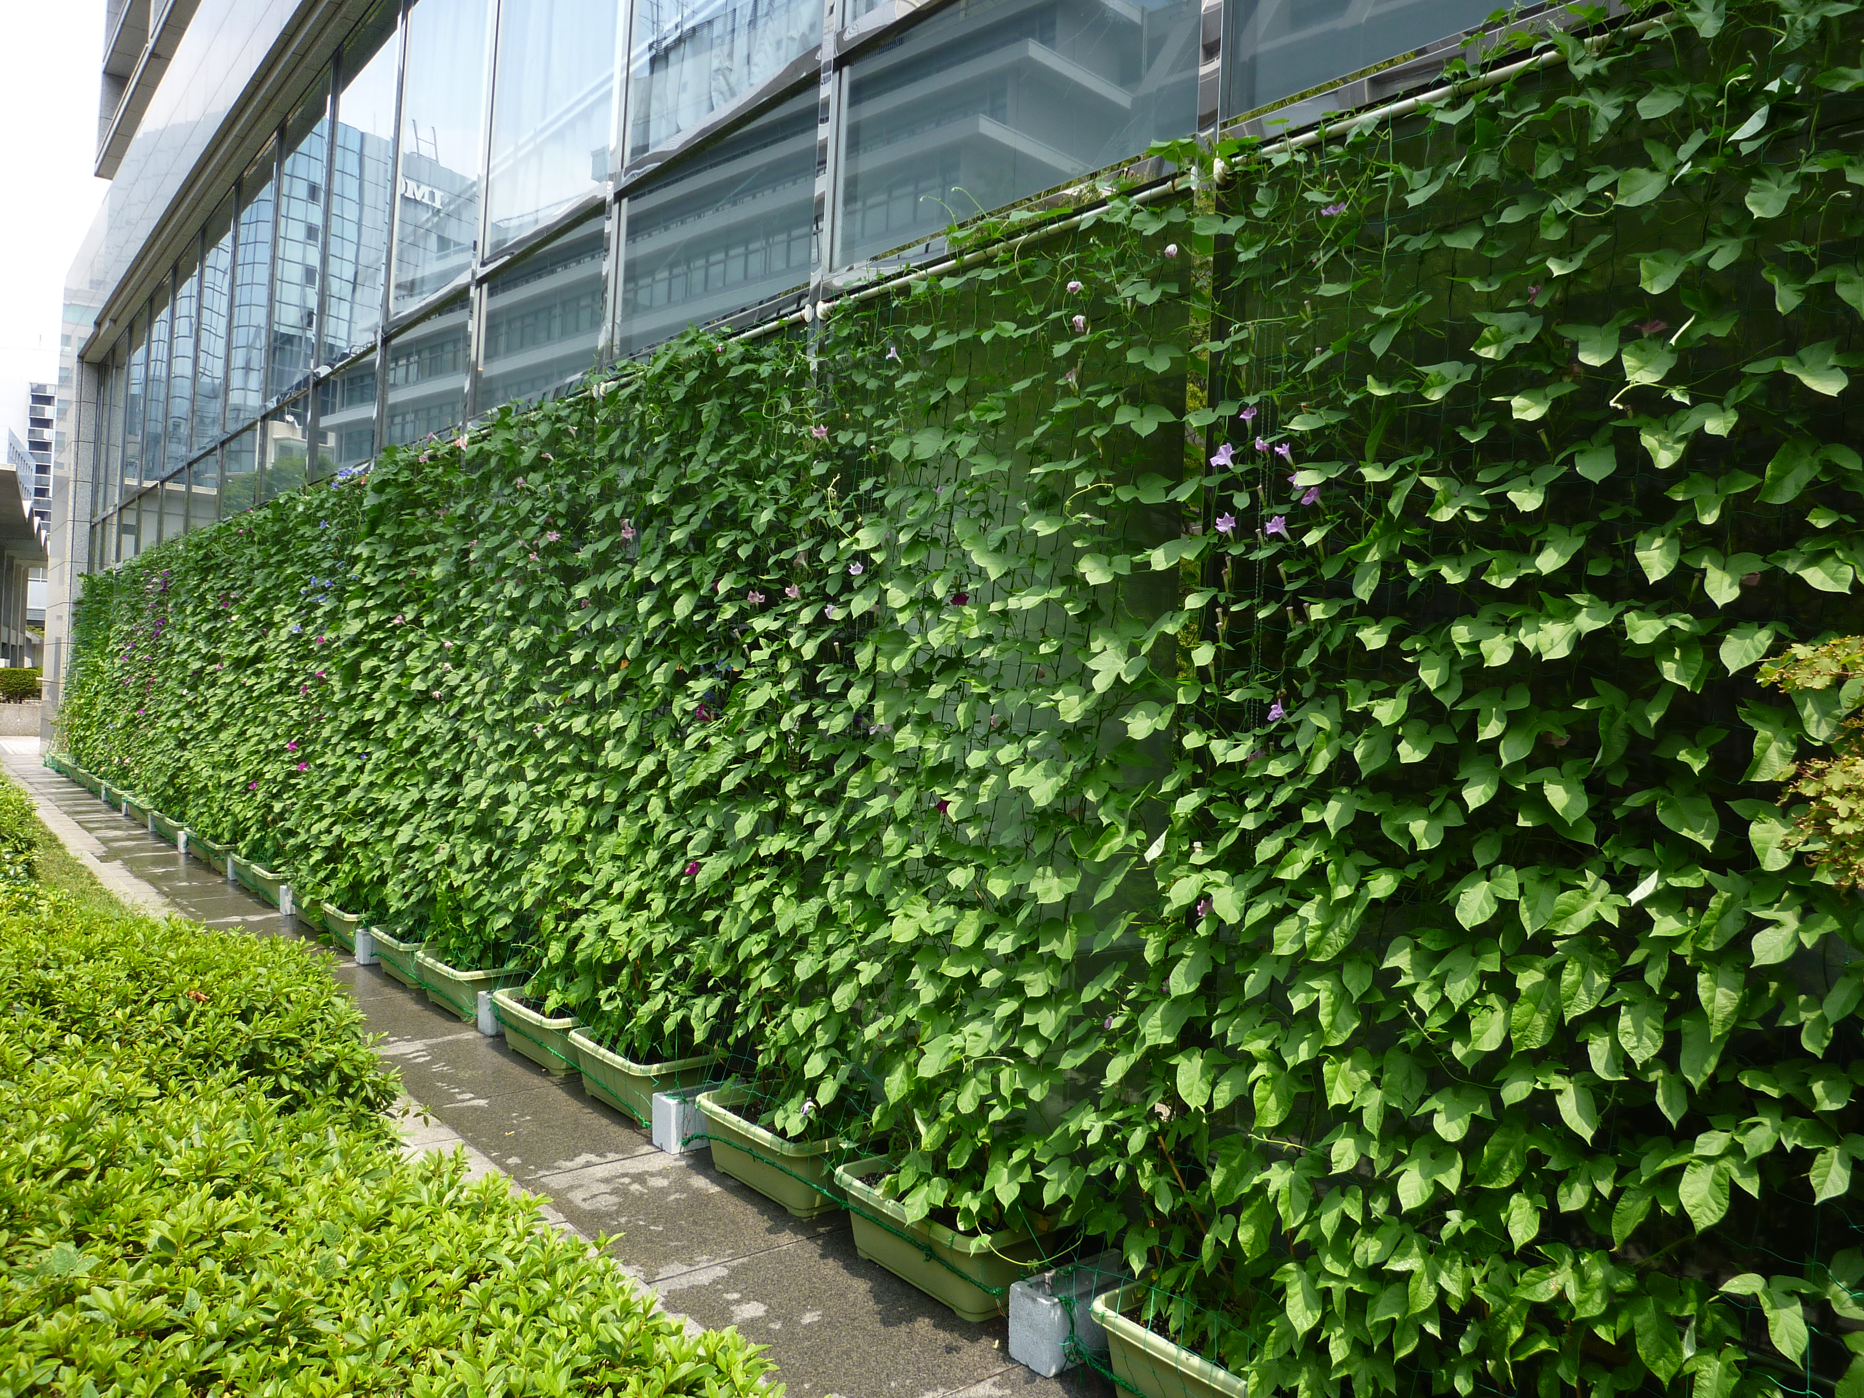
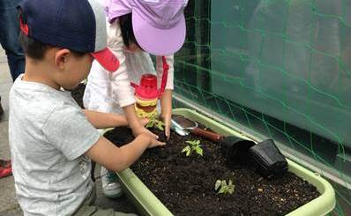


Ⅱ. 神戸市の取組①「省エネルギーの推進」
緑のカーテンの普及
○作り方動画の配信や、相談ダイヤルの
開設による育成支援
Notes:
○神戸市では、「緑のカーテン」の普及を推進して
います。これは、アサガオやゴーヤのつる性植物を
窓際に植えて日陰を作り、部屋の温度を抑えること
で、エアコンの使用を控え、省エネにつなげる取組
です。
○神戸市のウェブサイトに、緑のカーテンの作り方
動画やテキストを掲載しているほか、緑のカーテン
に関する相談ダイヤルも設置しています。
○また、市民の方から緑のカーテンの写真を投稿して
いただいたり、市内のホームセンターで講習会を
開催するなど、市民や事業者の皆さんと協働しなが
ら普及促進に取り組んでいます。

Slide 7


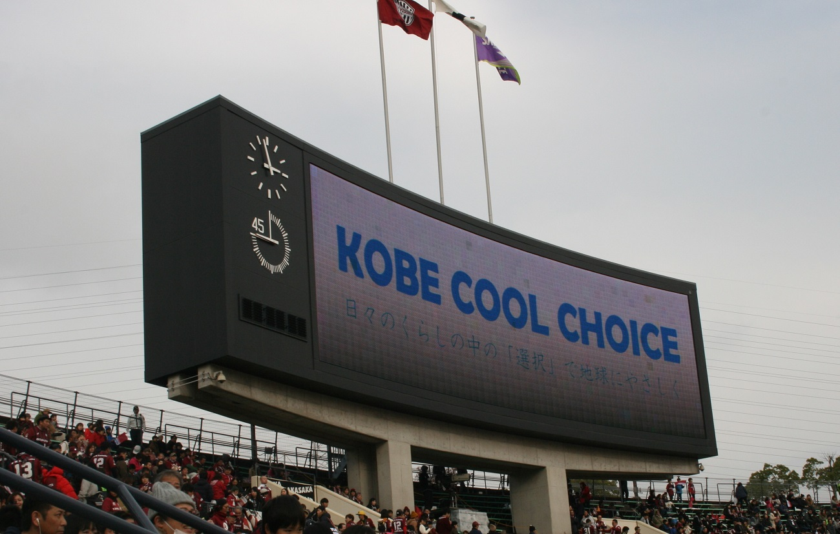
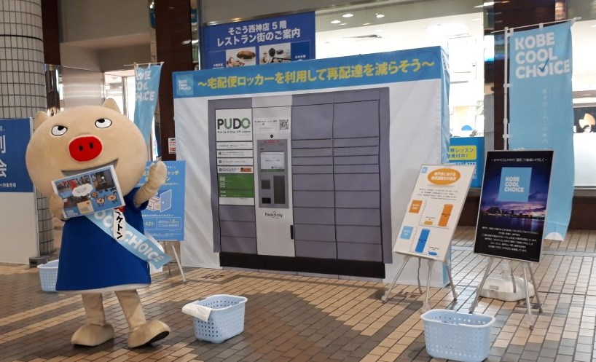
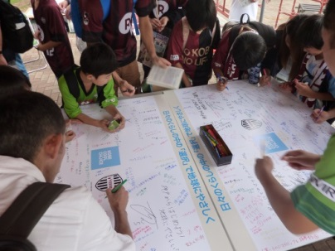
Ⅱ. 神戸市の取組①「省エネルギーの推進」
KOBE COOL CHOICE
○国民運動「COOL CHOICE（クールチョイス）」
○神戸市のスローガン「KOBE COOL CHOICE
–日々のくらしの中の選択で地球にやさしく－」
ロゴマーク
宅配便ロッカーの利用による再配達削減キャンペーン
（2018年, 2019年）
ヴィッセル神戸ホームゲームでのＰＲキャンペーン
（2016年～2018年）
Notes:
○皆さんは「COOL CHOICE」をご存知ですか？
これは、国（環境省）が進めている、地球温暖化
対策につながる、あらゆる製品・サービス・行動を
選ぶこと、つまり「賢い選択」をしていこう、
という取組です。
○神戸市も、この取組に賛同し、
“KOBE COOL CHOICE ～日々のくらしの中の
「選択」で地球にやさしく～“ をスローガンに、
市民の皆さんとともに地球温暖化対策を進めて
います。

Slide 8

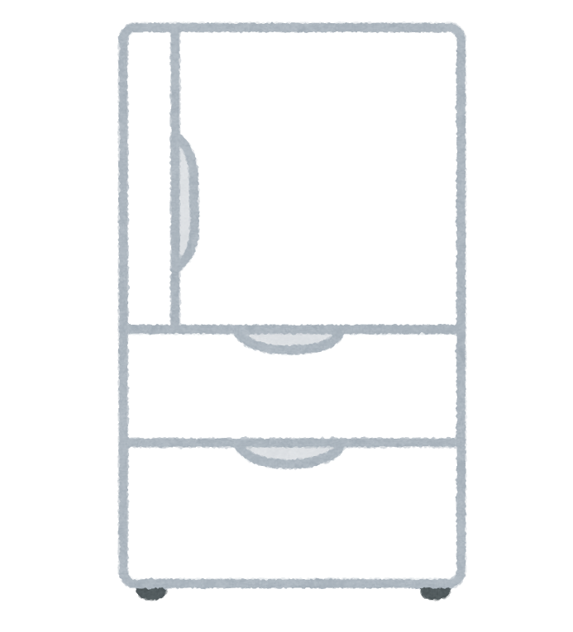
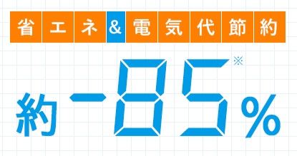
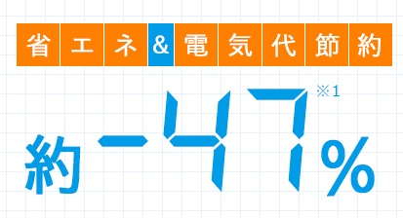
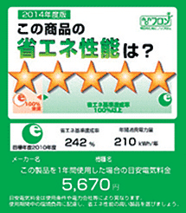

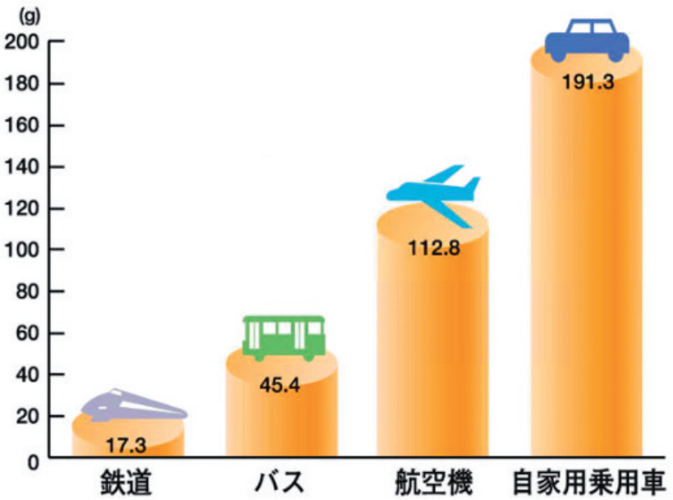
Ⅱ. 神戸市の取組①「省エネルギーの推進」
今日からすぐに取り組めるCOOL CHOICE
○LED照明などの省エネ製品に買い替える
省エネラベルを
参考に選んでニャ
○公共交通機関（電車やバス）を利用する
1km移動する際
の1人あたりの
CO2排出量(g)
出展：「地球温暖化対策ハンドブック
地域実践編2002/2003」(JCCCA)
Notes:
○私たちが日常生活で身近に取り組むことの
できるCOOL CHOICEをご紹介します。
○例えば、部屋の照明をLED電球に換えた場合、
一般の電球より８５％、冷蔵庫を省エネタイプの
製品に買い換えた場合、10年前の製品と比べて
５０％近く電気の使用量が節約できます。
○外出する時は、できるだけバスや電車などの
公共交通機関を利用しましょう。
自動車よりも環境にやさしい移動手段を選択する
ことも、COOL CHOICEのひとつです。

Slide 9
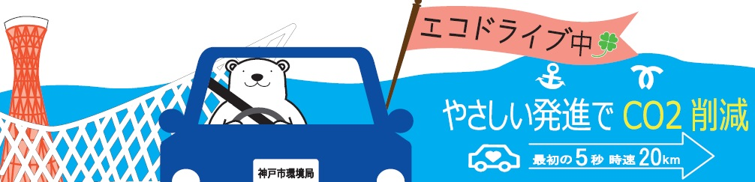

Ⅱ. 神戸市の取組①「省エネルギーの推進」
今日からすぐに取り組めるCOOL CHOICE
○エコドライブを心がける
・不要な急発進・急停車・アイドリングを控えよう
・車間距離をあけて、無駄な加速や減速を減らそう
○エコカーを選ぶ
・レンタカー、カーシェアリングでもエコカーを選ぼう
しっかり
水きりを
○ごみや食品廃棄物を減らす
Notes:
○自動車を運転する場合には、アクセルを穏やかに
踏んで発進する「ふんわりアクセル」などのエコ
ドライブを心がけましょう。
○レンタカーやカーシェアリングを利用する場合には、
電気気動車（EV）や燃料電池自動車（FCV）など
のエコカーを積極的に選びましょう。
○また、ごみを燃やす際のCO2排出量を減らすために、
食べ物は食べる分だけ買う、食べ残しをしないなど、
ごみを少しでも減らすよう心がけましょう。
○生ごみの7～８割は水分といわれているため、
しっかりと水きりをするなど、水分を減らす工夫を
するだけでも、ごみの量を減らすことができます。

Slide 10
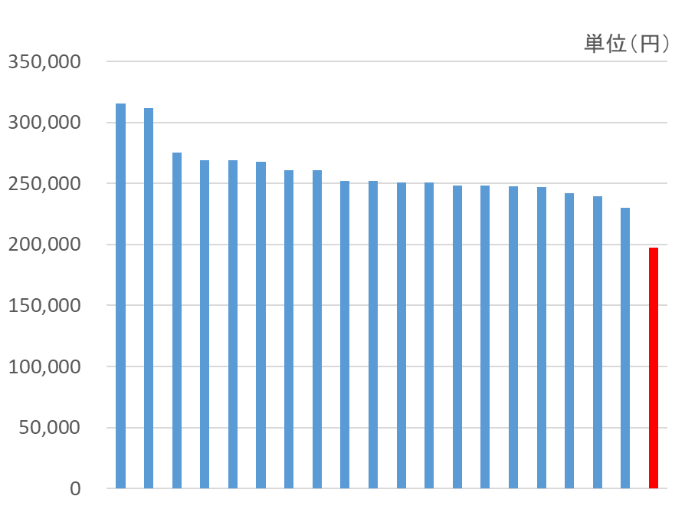

Ⅱ. 神戸市の取組①「省エネルギーの推進」
ご存知でしたか？
○政令指定都市 １世帯あたりの年間光熱水費
神戸市
賢く省エネしてるなぁ
※総務省家計調査データ（H29年～R元年平均）より
Notes:
○さて、皆さんはご存知ですか。
国の統計データによると、神戸市の１世帯
あたりの年間光熱水費は、全国の政令指定
都市の中で最も低いんです。
○これは、神戸の温暖な気候や、阪神・淡路
大震災の経験からくる、エネルギーを大切に
使おうという意識が定着していること、また
全国的に見ても安い水道代などが要因として
考えられます。

Slide 11
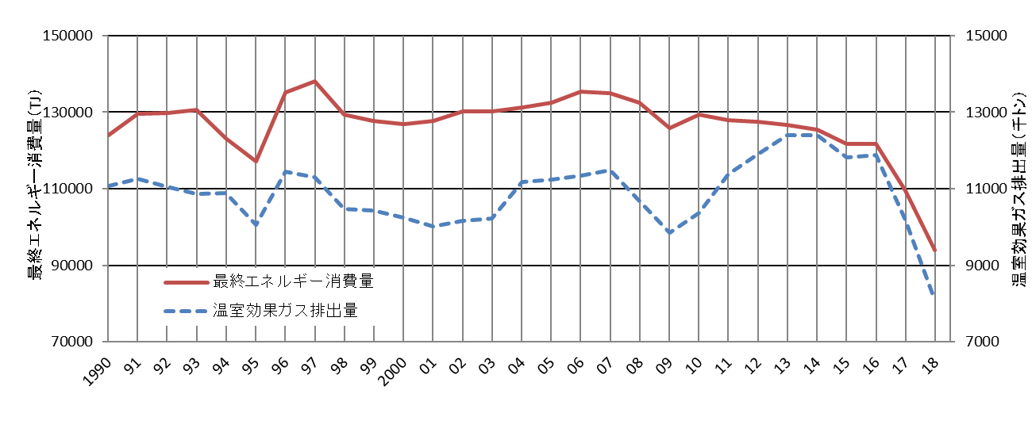
Ⅱ. 神戸市の取組①「省エネルギーの推進」
目標達成状況
○神戸市の最終エネルギー消費量と温室効果ガス排出量
阪神・淡路大震災
基準年(2０１３年度）
2018 年：
93,874TJ
▲25.9%
2018 年：
8,096千t-CO2
▲34.7%
＜ 目標 ＞2013年度比
最終エネルギー消費量２２%削減（2030年度）
温室効果ガス排出量３４%削減（2030年度）
2018年度
目標達成！
Notes:
○しかし、2030年度の目標を達成するためには、
さらなる努力が必要です。
○私たち一人ひとりが、引き続き省エネを
心がけていくことが大切ですが、これに
加えて、使用するエネルギーそのものを、
二酸化炭素の排出が少ないものに
変えていくことが不可欠です。

Slide 12
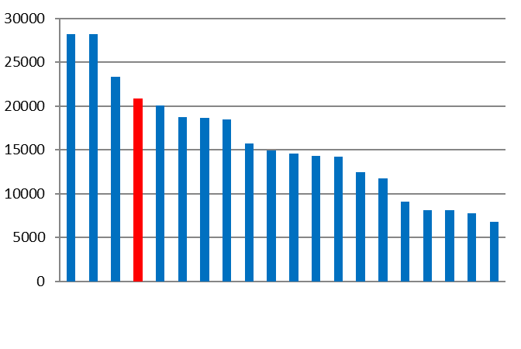
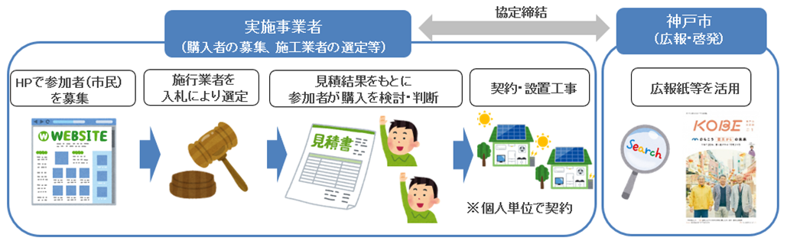
Ⅲ. 神戸市の取組②「再生可能エネルギーの普及」
太陽光発電及び蓄電池設備の普及促進
○ 政令指定都市 太陽光発電システム導入状況
単位（件）
神戸市
（令和2年３月末）
※資源エネルギー庁固定価格買取制度公表データより
○太陽光発電及び蓄電池設備の共同購入事業
※令和3年度実施事業の内容です。
Notes:
○神戸市は、瀬戸内海に面した穏やかな気候の
ため、日照時間が長く、太陽光発電に適した
まちであるといえます。
○市内の太陽光発電システムの導入件数は全国でも
上位で、各家庭での再生可能エネルギーの普及が
進んでいます。
○太陽光発電・蓄電池設備の更なる普及拡大を目的とした、
これまでの家庭用蓄電池設置補助制度に代わる新たな取り組みとして、
「太陽光発電及び蓄電池設備の共同購入事業」を
2021年度（令和3年度）より開始します。
太陽光発電・蓄電池設備の共同購入を希望する市民を募り、
入札で施工業者を選定することで、
スケールメリットを活かした価格で契約することができる仕組みにより、
太陽光発電システム等の設置を後押しします。

Slide 13

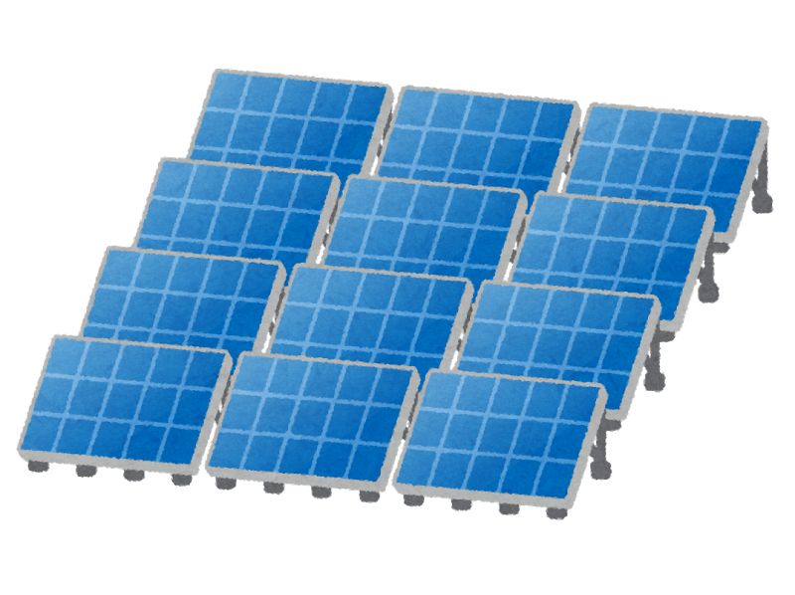
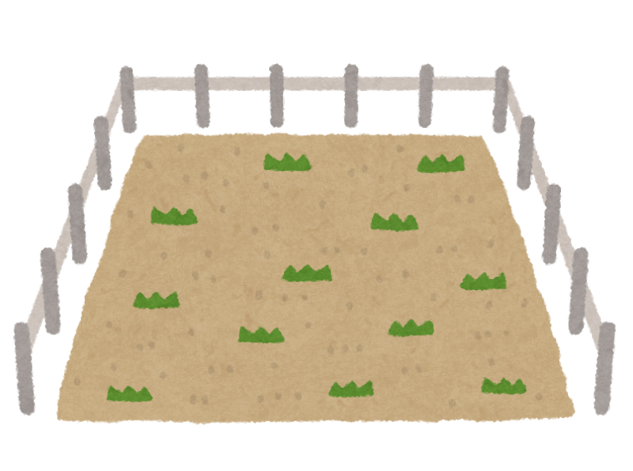
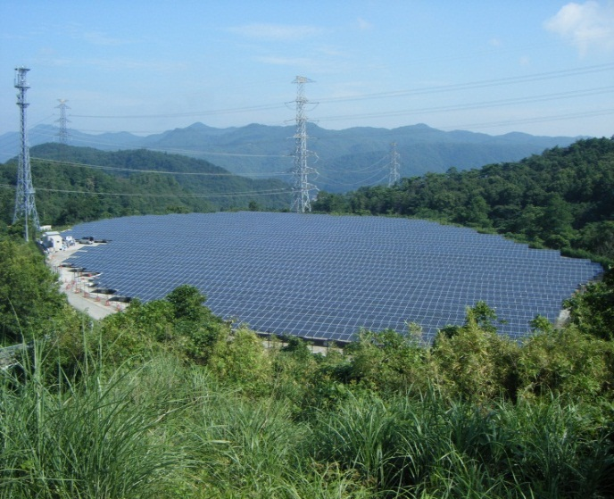
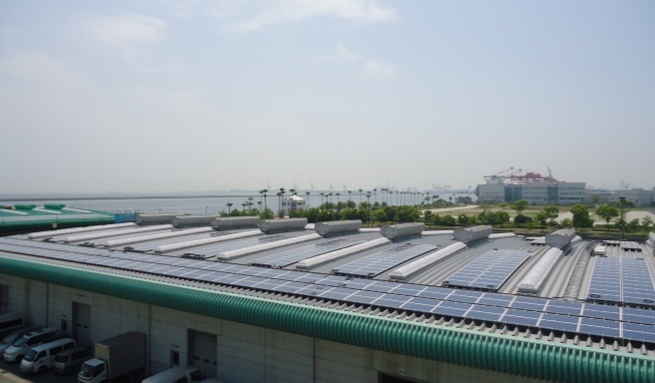
Ⅲ. 神戸市の取組②「再生可能エネルギーの普及」
神戸市の財産を活用した太陽光発電
神戸市
発電事業者
土地・建物貸出し
公共施設・庁舎等
廃棄物埋立処分場
跡地
賃料
神戸六甲西発電所
神戸港太陽光発電所
Notes:
○神戸市では、発電事業者に神戸市が持っている
施設や土地を有償でお貸しし、太陽光発電所と
して活用していただく取組も行っています。

Slide 14
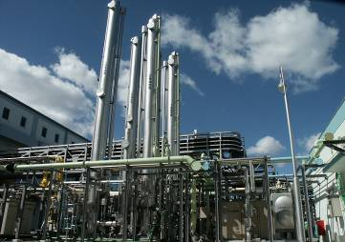



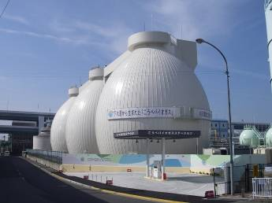
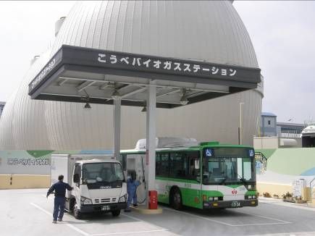
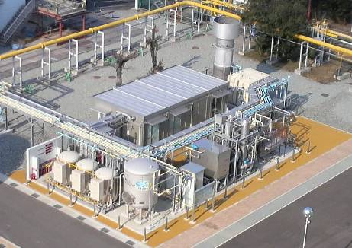

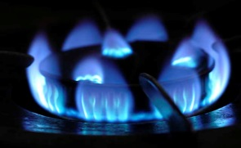
Ⅲ. 神戸市の取組②「再生可能エネルギーの普及」
こうべバイオガス
下水汚泥
バイオガス精製装置
消化タンク
全国初
バイオガスを自動車の燃料や
都市ガスとして有効利用
消化ガス
東灘処理場
Notes:
○神戸市では、市内の下水処理場で発生したガスを
再生可能エネルギーとして有効利用しています。
○下水処理の際に出た汚泥を、消化タンクと呼ばれる施設
で発酵させ、発生したガスを精製して燃料として使って
います。
○東灘処理場では、バイオガスを日本で初めて、天然ガス
自動車の燃料として供給し、2016年度（平成28年度）
は約9,000台にガスを充填しました。
○また、バイオガスを都市ガスと同等のレベルにまで
成分調整し、都市ガスとして供給していますが、
これも全国初の取組です。2016年度（平成28年度）は、
約3,000世帯の年間使用量に相当するガスを供給しました。
○現在、東灘処理場のほか、垂水処理場、西部処理場、
玉津処理場の市内全処理場で、こうべバイオガスを有効
活用しています。

Slide 15



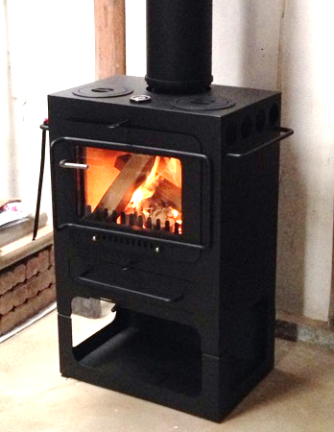

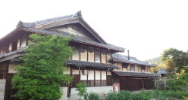

Ⅲ. 神戸市の取組②「再生可能エネルギーの普及」
木質バイオマスの活用
森林保全整備により発生する間伐材等を、
木質バイオマス資源として有効活用
六甲山
吸収
CO2
薪ストーブ
淡河宿本陣跡（北区）
Notes:
○神戸市では、六甲山などから発生した間伐材などを、
木質バイオマス資源として有効活用する取組を進めて
います。
○バイオマスとは、動物や植物から生まれる資源のことで、
燃やしたりガスにすることで、発電したり熱エネルギー
として利用することができます。
○木を燃やしているのに、なぜ木質バイオマスは再生可能
エネルギーといえるのでしょうか？
木材を燃やすと二酸化炭素が出ますが、木が成長する
ときに、光合成によって二酸化炭素を吸収します。
そして、その木が伐採されて燃料として燃やされ、
二酸化炭素が出ますが、木が育つ過程でまた吸収されます。
〇このように、二酸化炭素の排出と吸収が相殺されて
プラスマイナスゼロとなるため、大気中の二酸化炭素の
量に影響を与えない（カーボンニュートラル）という
考え方に基づいています。

Slide 16
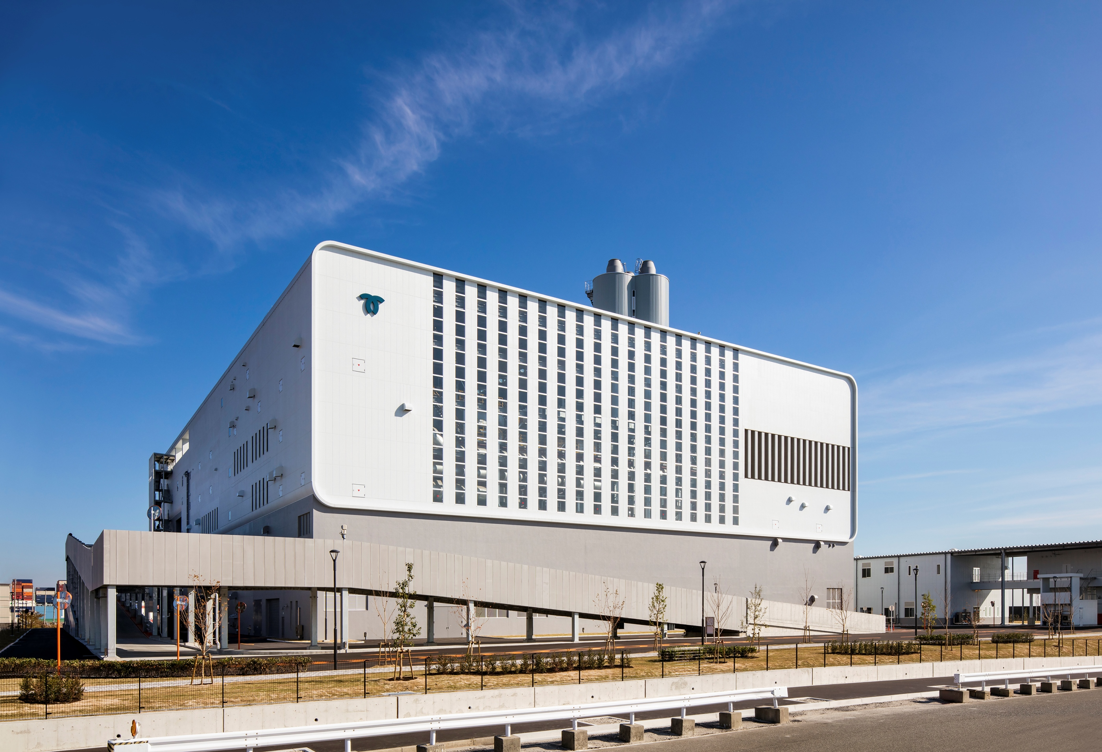

Ⅲ. 神戸市の取組②「再生可能エネルギーの普及」
ごみ発電
○ 市内３つのクリーンセンターで「ごみ発電」を実施
・東クリーンセンター（東灘区）
・港島クリーンセンター（中央区）
・西クリーンセンター（西区）
港島クリーンセンター
（ポートアイランド）
発電した電力は施設の 運営に使われるほか、余った電力（余剰電力）は電気事業者に売却しています。
Notes:
○現在、神戸市では３か所のごみ焼却施設（クリーン
センター）で、焼却で発生するエネルギーを利用
して発電する 「ごみ発電」を行っています。
【発電能力】
東クリーンセンター （東灘区） 20,000kW
港島クリーンセンター（中央区） 15,200kW
西クリーンセンター （西区） 6,500kW
○2017年にポートアイランドに完成した
港島クリーンセンターは、災害時にも自家発電に
よって1週間以上も継続して運転ができる、
災害にも大変強い施設です。

Slide 17
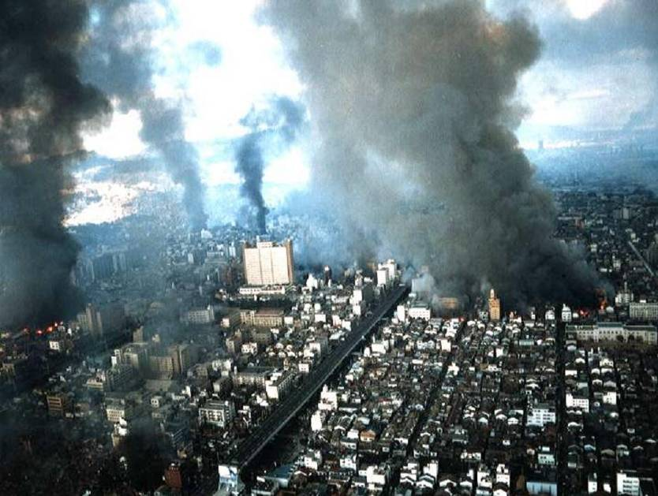
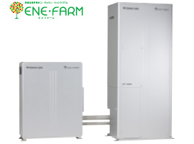
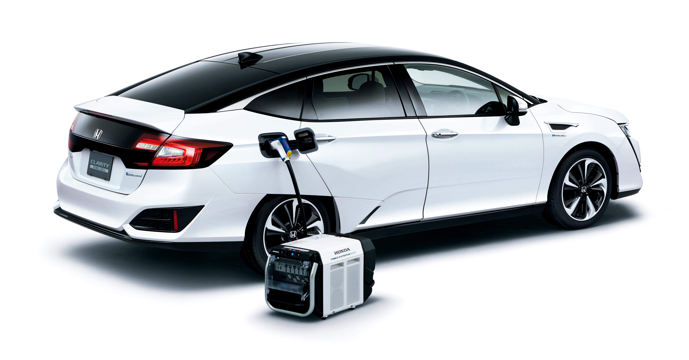
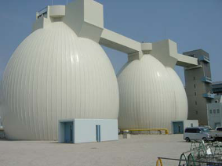
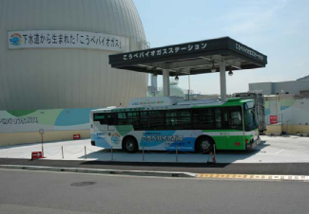


Ⅲ. 神戸市の取組②「再生可能エネルギーの普及」
災害に強いまちづくり
再生可能エネルギー
水素エネルギー
太陽光発電
災害発生
エネファーム・FCV
FCV＝燃料電池自動車
出典：本田技研工業㈱
ホームページ
家庭や公共施設（避難所等）
こうべバイオガス
色々な場所で発電
できれば、いざという
時も安心やね！
ごみ発電
非常用発電の稼働等により、バイオガスを生成・利用
災害時自立稼働電源設備
Notes:
○太陽光発電のような再生可能エネルギーが
市内に多く分散することで、もしも災害時に
電気が止まってしまった時でも、自宅で発電
することができるなど、災害に強いまちづくり
につながります。
○また、エネルギー源の多くを海外から輸入
している日本にとって、再生可能エネルギー
が普及すれば、社会情勢に左右されずに
エネルギーを安定的に確保することができる
ようになります。
（エネルギーセキュリティの向上）

Slide 18
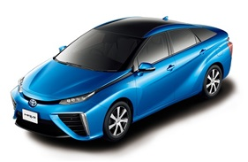
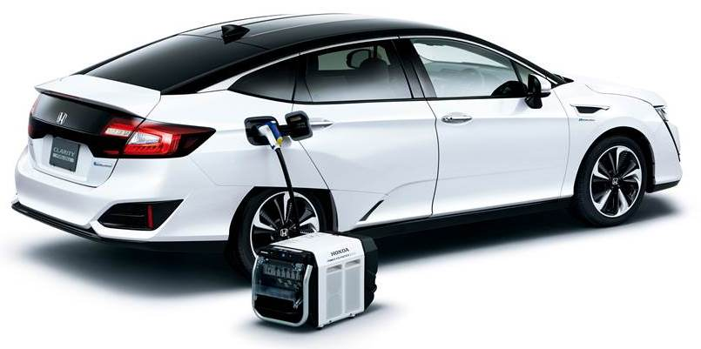
Ⅳ. 神戸市の取組③ 「革新的技術開発の推進」（水素エネルギーの利用促進）
身近な水素エネルギーの利用
家庭用燃料電池
（エネファーム）
燃料電池自動車（ＦＣＶ）
ＦＣＶ＝Fuel Cell Vehicle
トヨタ MIRAI（ミライ）
空 気
お湯
ホンダ CLARITY（クラリティ）
FUELL CELL
ガ ス
暖房
出典：トヨタ自動車㈱
ホームページ
電気
出典：本田技研工業㈱
ホームページ
○燃料の水素と、空気中の酸素を使っ
て発電した電気で走行
○走行中に排出されるのは水のみで、
二酸化炭素や大気汚染物質の排出
はゼロ
○都市ガスから水素を取り出し、
酸素と反応させて発電
○同時に発生する熱も利用するこ
とでエネルギーを効率的に利用
できる
Notes:
○燃料電池を利用するものとして、現在、身近なところでは、家庭用燃料電池（エネファーム）や燃料電池自動車（FCV）があります。
○エネファームは、都市ガスから作り出した水素と、空気中の酸素を反応
させて電気と熱を発生させるシステムで、現在、日本で最も一般的な
水素利用の技術です。
○発電所から電気を電線で送ると、途中で電気が目減り（ロス）して
しまいますが、エネファームは各家庭に設置したシステムで電気を
直接取り出すため、送電によるロスが少ない上に、電気と熱の両方を
使うことで更にエネルギーを効率的に利用することができます。
○FCVは、電気自動車の充電池の代わりに、燃料電池を載せた車で、
燃料である水素と、空気中の酸素を使って発電した電気でモーターを
回して走ります。
○走行中に排出されるのは水だけであり、二酸化炭素や大気汚染物質の
排出がありません。また、電気自動車の充電にかかる時間よりも
短い時間で水素を入れることができるうえに、ガソリン車並みの
走行距離を走ることができます。
○また、自ら発電することができるため、災害発生時にはご家庭や
避難所で非常用電源として活用することもできます。

Slide 19
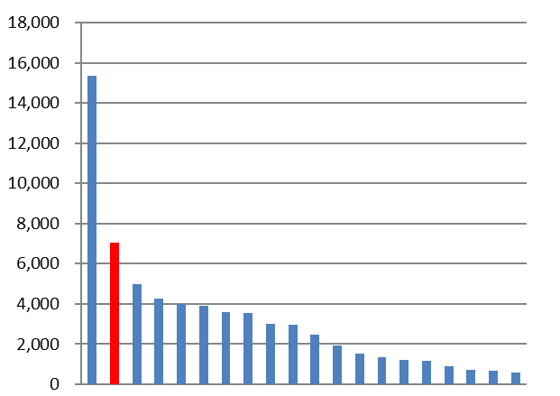
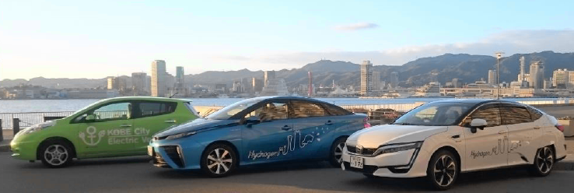
Ⅳ. 神戸市の取組③ 「革新的技術開発の推進」（水素エネルギーの利用促進）
エネファーム、ＦＣＶの普及促進
○家庭のエネルギー見える化、省エネ促進事業
＜エネファーム普及状況＞
【補助対象】 | 市内の住宅にＨＥＭS（ホーム･エネルギー･マネジメントシステム）機器と、エネファームを同時設置する個人
【補助金額】 | 3万円（定額）200件
単位（台）
神戸市
20政令市中 第２位
（令和元年度末）
+エネファームを設置した市民に対して、スマートフォンアプリ「イイことぐるぐる」でポイント（ 5,000 円 分／件）を付与
※補助対象や金額は、令和3年度の内容です。
※燃料電池普及促進協会公表データより
○次世代自動車普及促進補助制度
【補助対象】 | 市内事業者 等
【補助金額】 | 28.8～52万円 ※FCV購入の場合 ※兵庫県との合計額
※補助対象や金額は、令和2年度の内容です。
Notes:
○神戸市では、エネファームの導入を促進するため、
2013年度（平成25年度）より補助制度を実施してきました。
2021年度（令和3年度）は新たに、
家庭の電気・ガス・水道使用量や発電量などを見える化し、
省エネを促す ＨＥＭＳ （ホーム･エネルギー･マネジメントシ
ステム）機器と同時設置する場合に補助を行います。
○市内のエネファームの設置件数は政令指定都市で
第2位と、太陽光発電システムと同じく普及が
進んでいます。
○また、FCVなどの次世代自動車の普及を促進する
ため、市内の事業者等を対象に、ＦＣＶや電気自動車
を購入したりリースされる場合の経費に対して
補助を行っています。
○神戸市環境局では、FCV2台のほか、電気自動車
（EV） などのクリーンエネルギー自動車を公用車として
導入しています。

Slide 20
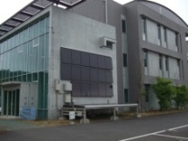
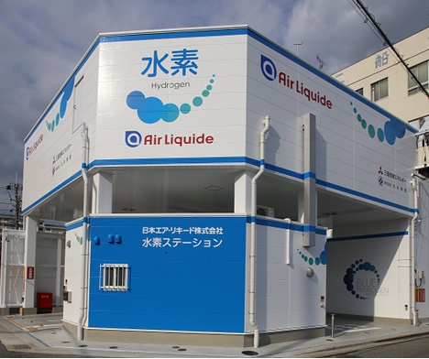
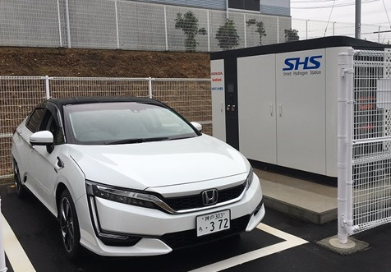
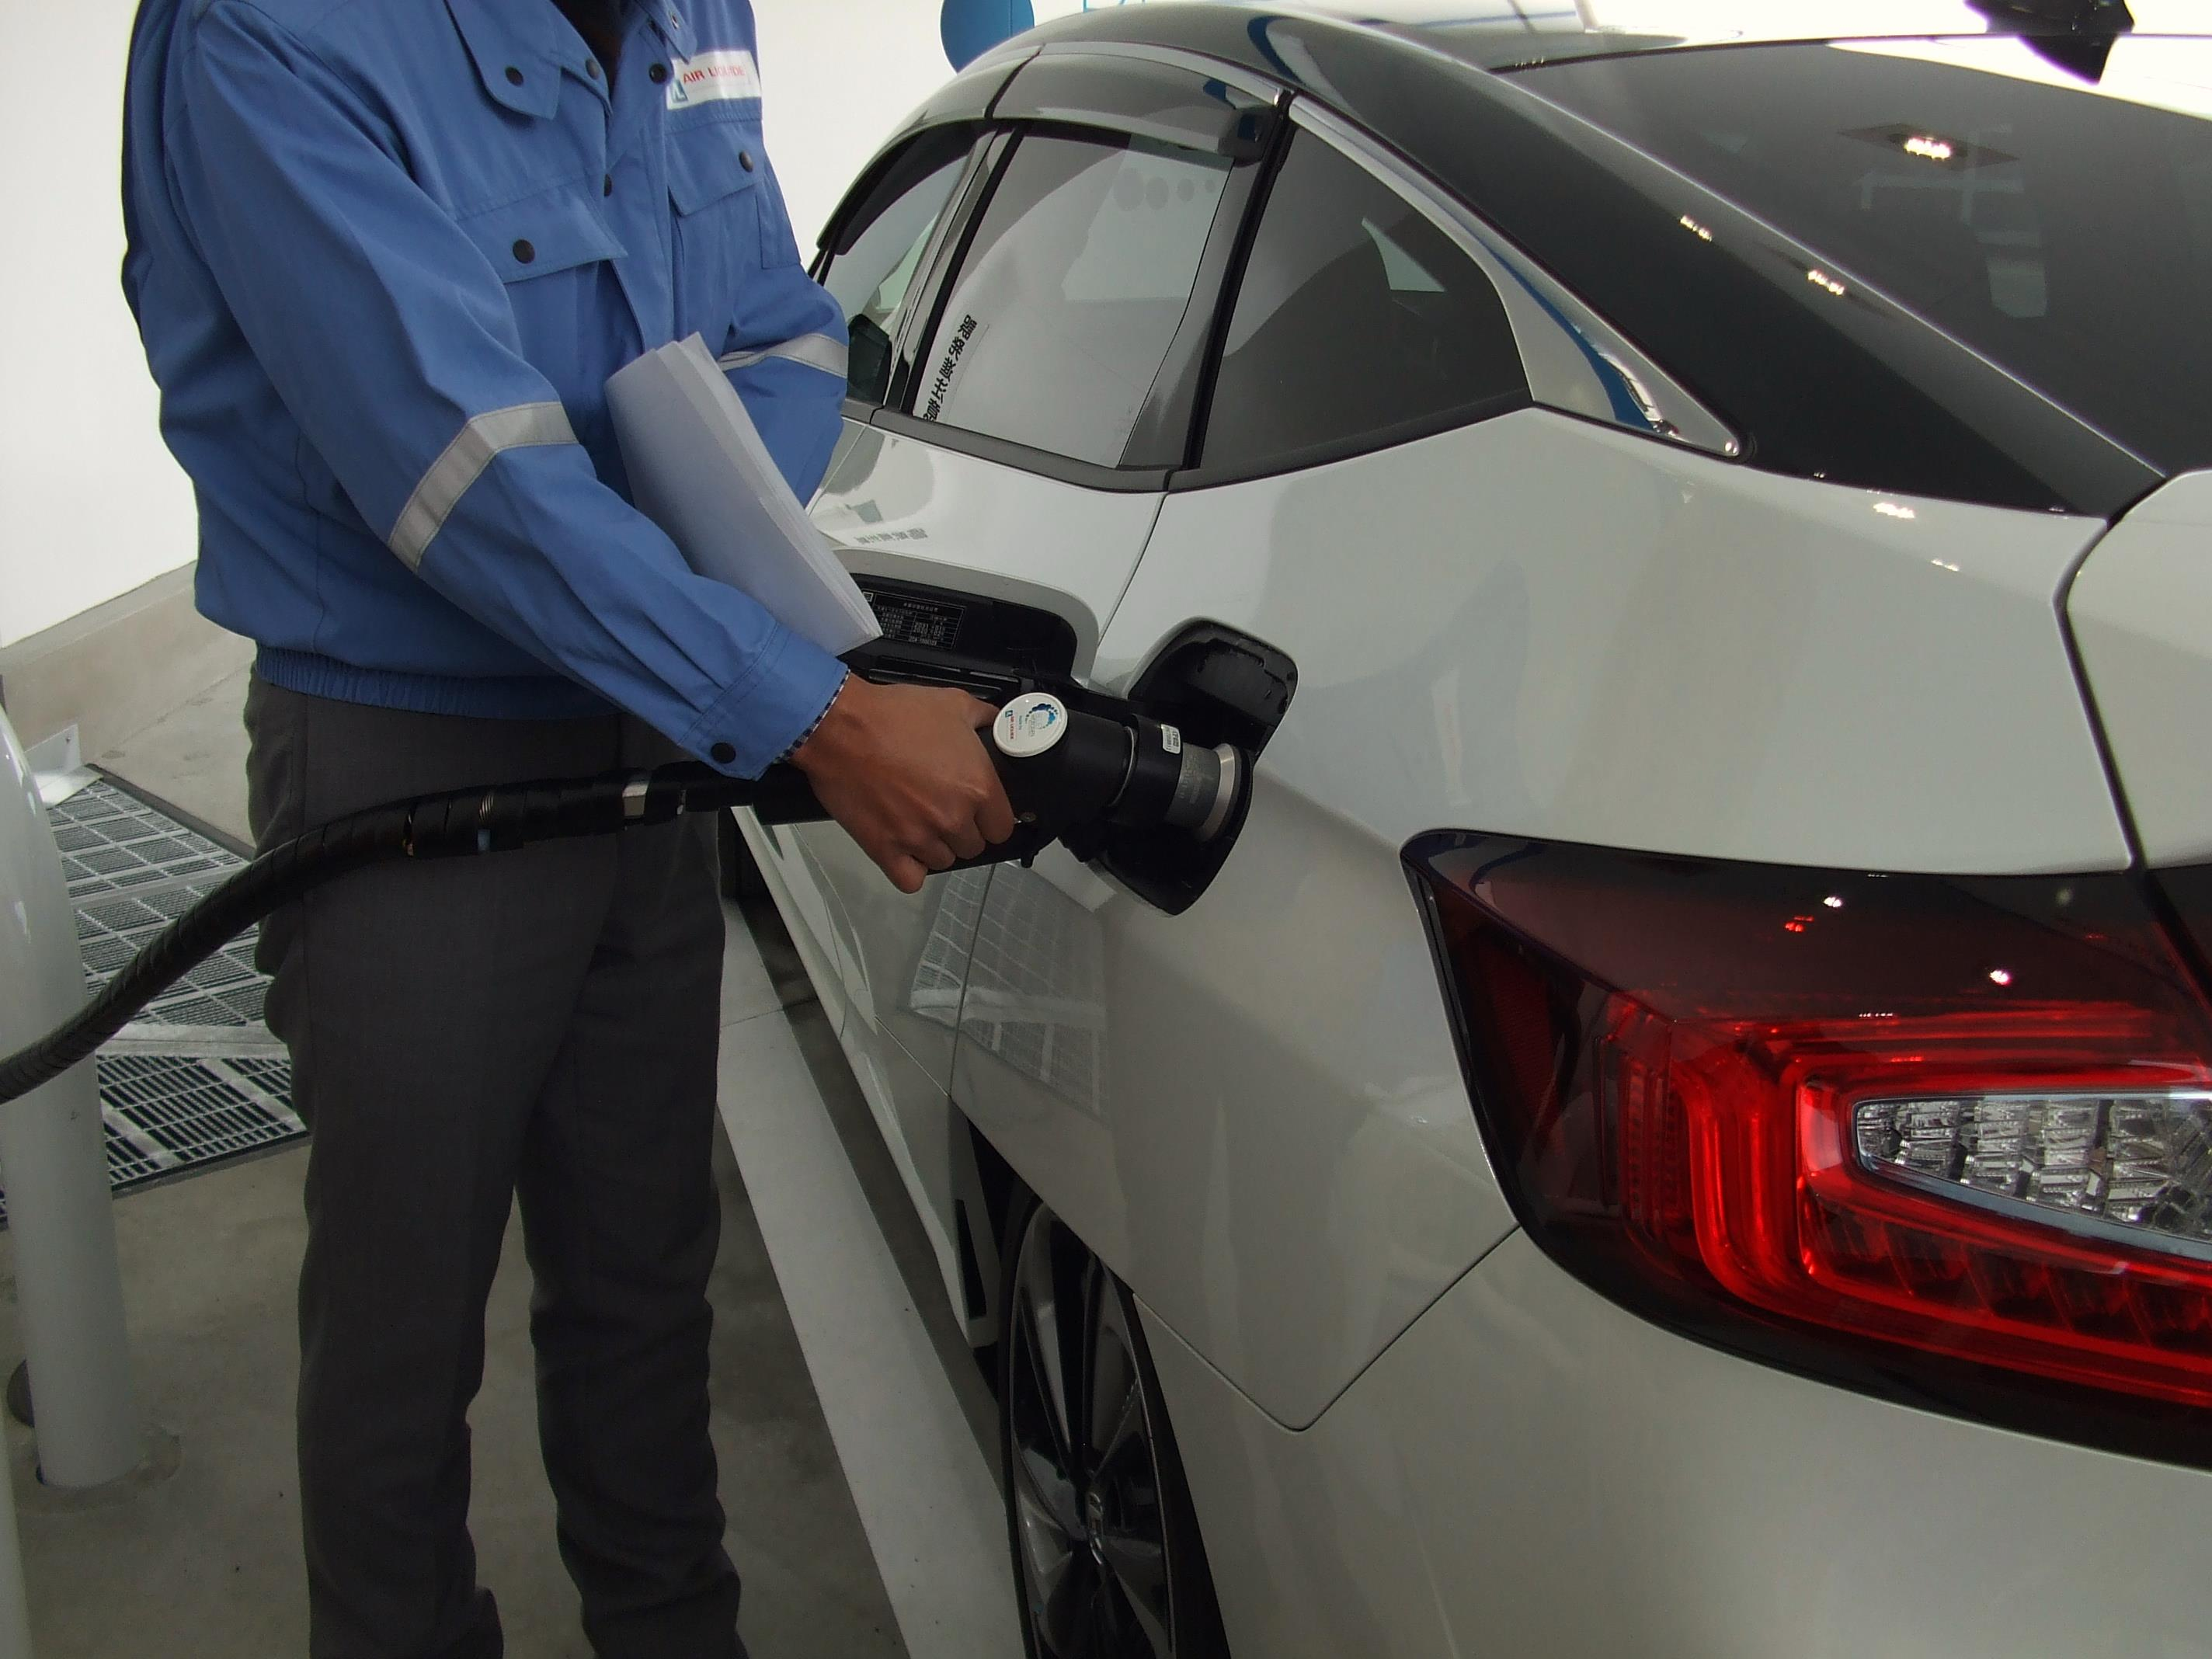
Ⅳ. 神戸市の取組③ 「革新的技術開発の推進」（水素エネルギーの利用促進）
水素ステーションの整備
こうべ再エネ水素
ステーション
神戸七宮
水素ステーション
所 在 地： 西区見津が丘
（こうべ環境未来館）
稼動開始： 平成28年7月
所 在 地： 兵庫区七宮町
営業開始： 平成29年4月
面 積： 約300㎡
太陽光発電の電気で
水を電気分解して
水素を作り出す
※こうべ再エネ水素ステーションは、環境学習用の設備
として利用しており、一般の方が水素を入れる
ことはできません。
Notes:
○現在、FCVに水素を入れるための
水素ステーションが、市内に２か所あります。
○その一つである「こうべ再エネ水素ステーション」は、
再生可能エネルギー（太陽光発電）によって発電した
電気で水を電気分解して水素を作っています。
水素を作るときから使うときまで二酸化炭素を
出さない（CO2フリー）、優れた環境性能をもって
います。
○兵庫区には、神戸市内初の一般の方が利用できる
「神戸七宮水素ステーション」があります。
○神戸七宮水素ステーションは、標準的な水素ステー
ションよりコンパクトであることから、街中の狭いところにつくることができました。

Slide 21



Ⅳ. 神戸市の取組③ 「革新的技術開発の推進」（水素エネルギーの利用促進）
水素エネルギーの利用拡大に向けて
水素エネルギー利用システム開発実証事業 ※1
計画期間 2015～2020年度
※1 NEDO助成事業名称：水素ＣＧＳ活用スマートコミュニティ技術開発事業
水素を燃料とする発電所より、周辺施設へ電気・熱を供給
【実施主体】㈱大林組、川崎重工㈱
NEDO：国立研究開発法人新エネルギー・産業技術総合開発機構
国が企業にお金を補助して、研究開発や実証試験を行っている。
【2018年10月 時点】
提供：川崎重工業㈱
2017年12月に完成した水素コージェネレーションシステム（ＣＧＳ）
発電した電気・熱の供給先
場所：ポートアイランド
ＣＧＳ：発電に使用した熱を再利用して、電気と熱を供給するシステムのこと。
世界初！！
この水素CGSで作られた電気と熱は、近くの病院やスポーツセンター等の公共施設に供給されているの。
世界で初めて、水素燃料100％で市街地においてエネルギーの供給を実現したのよ。
Notes:
○身近な水素の利用の他に、将来、大量の水素を
使うため、神戸市内で、国からの補助を受けて
2つの実証事業が行われています。
○１つ目は、水素エネルギー利用システム開発実証
事業です。
これは、水素と天然ガスを燃料とする発電所で、
水素・電気・熱を効率的に利用できる技術を開発するものです。
2018年4月には、世界で初めて、水素燃料100％で、市街地において電気と熱エネルギーの供給を実現しました。

Slide 22

Ⅳ. 神戸市の取組③ 「革新的技術開発の推進」（水素エネルギーの利用促進）
水素エネルギーの利用拡大に向けて
水素サプライチェーン構築実証事業 ※2
計画期間 2015～2020年度
※2 NEDO助成事業名称： 未利用褐炭由来水素大規模海上輸送サプライチェーン構築事業
海外の未利用エネルギーから製造された
水素を日本に海上輸送し、荷揚を行う
【実施主体】 技術研究組合CO２フリー水素サプライチェーン推進機構
（HySTRA）
岩谷産業㈱、川崎重工㈱、シェルジャパン㈱、電源開発㈱ 、
丸紅㈱、ENEOS㈱、川崎汽船㈱の7社で構成
提供：川崎重工業㈱
世界初！！
水素基地、水素運搬船イメージ図
水素を船で海上輸送するのは、世界で初めての取り組みなんやで！オーストラリアから16日かけて神戸空港島に運んでくるんや！
場所：神戸空港島
Notes:
○２つ目は、水素サプライチェーン構築実証事業です。
これは、オーストラリアの褐炭（かったん）を利用
して水素を作って、日本まで輸送、荷揚のための技術
を開発するものです。
（褐炭は、石炭の中でも水分や不純物が多く低品位な
もので、オーストラリアの国内でしか利用されていま
せんでした）
○この実証事業のうち、作った水素を液化して、世界初
の液化水素運搬船で運び、ローディングアームと呼ば
れる設備で受け入れ、貯蔵タンクに保存する荷揚技術
の研究開発が、神戸空港島北東部の事業拠点で進めら
れています。
○液化水素運搬船の大きさは、長さ約120ｍ、幅約20ｍ
です。貯蔵タンクの大きさは直径約19ｍの球形です。

Slide 23





Ⅳ. 神戸市の取組③ 「革新的技術開発の推進」（水素エネルギーの利用促進）
水素スマートシティ神戸構想
●エネファーム・FCVの普及促進
●水素ステーションの整備
●水素エネルギー利用システム開発実証事業
●水素サプライチェーン構築実証事業
水素エネルギー利用システム
開発実証事業
こうべ再エネ水素
ステーション
提供：川崎重工業㈱
水素サプライチェーン構築
実証事業
神戸七宮
水素ステーション
提供：HySTRA
23
Notes:
○このように神戸市では、将来の有力なエネルギーとして期待されている水素エネルギーの利活用を重要な取組とする、「水素スマートシティ神戸構想」を推進しています。
○また、神戸市では、水素エネルギーに関する講演会や、FCVの試乗会などを行って、水素に対する市民の皆さんの理解を深める啓発に努めています。

Slide 24



Ⅳ. 神戸市の取組③ 「革新的技術開発の推進」（水素エネルギーの利用促進）
自然と太陽の恵みを未来につなぐまち・神戸
24
出典：神戸の地域エネルギーを未来に繋ぐ懇談会（2017年12月1日）資料
Notes:
○瀬戸内海式気候帯に属し、晴天日数が多く
太陽光に恵まれている神戸には、六甲山や
北区・西区に広がる田園・里山や、みなとまち
神戸を象徴する神戸港など、様々な地域資源が
あります。
○これらの地域資源を最大限に活用して、再生
可能エネルギーや水素エネルギーを地域全体で
効率的に有効活用しながら、未来につないで
いくまちを目指しています。
○そのためには、行政、民間事業者、大学・研究
機関が一体となって取り組みを進めるとともに、
私たち一人ひとりが日々の生活の中で地球温暖
化を防止するために何ができるかを考え、行動
していくことが大切です。

Slide 25


Ⅴ. 参考資料
神戸市と全国の最終エネルギー消費量の部門別内訳
神戸市
（2018年度）
全国
（2018年度）

Slide 26


Ⅴ. 参考資料
神戸市と全国の二酸化炭素排出量の部門別内訳
神戸市
（2018年度）
全国
（2018年度）

Slide 27
Ⅴ. 参考資料
エネファーム・ＦＣＶ・水素ステーションの普及状況
家庭用燃料電池(エネファーム)
目標(日本) | 実績(日本) | 目標(神戸市) | 実績(神戸市)
140万台 （2020年） | 約30.3万台※ (2020年3月時点) | 12,200台 （2019年） | 9,558台 (2020年3月時点)
燃料電池自動車(ＦＣＶ)
※一般社団法人燃料電池普及促進協会による補助金交付決定ベース
目標(日本） | 実績(日本) | 目標(神戸市) | 実績(神戸市)
80万台程度 （2030年） | 3,695台※ (2020年3月時点) | 約1万台 （2030年） | 23台 (2019年３月時点)
商用水素ステーション
※一般社団法人次世代自動車振興センターによるEV等 保有台数統計
目標(日本) | 実績(日本) | 目標(神戸市) | 実績(神戸市)
320箇所程度 （2025年） | 137箇所開所 (2020年12月時点) | 7箇所程度 （2030年） | 1箇所 (2019年3月時点)

Slide 28
Ⅴ. 参考資料
クイズ①
Ｑ１．地球温暖化の原因となる温室効果ガスのうち、最も
多いのは？
Ｑ２．日本の国際公約でもある、2030年度の温室効果ガス
排出量の削減目標は？（2013年度比で●●％削減）
Ｑ３．神戸市における、2030年度の温室効果ガス排出量の
削減目標は？（2013年度比で●●％削減）
Ｑ４．家庭の中で、最も電気使用量が多い家電製品は？
Ｑ５．環境省が国民運動として進めている、温暖化対策に
つながる「賢い選択」のことを何という？
Notes:
＜クイズ①の回答＞
Ｑ１．二酸化炭素（CO2）
温室効果ガスのうち約90％が、エネルギーを使う
ことが原因で発生する二酸化炭素（CO2）です。
Ｑ２．26％
2030年度に、2013年度と比べて26％削減する
ことを目標にしています。
Ｑ３．34％
神戸市では、国の目標よりも高い目標を掲げて
地球温暖化対策に取り組んでいます。
Ｑ４．冷蔵庫
家庭の電気使用量のうち約14％を冷蔵庫が占めて
います。次に電気使用量が多いのが照明です。
Ｑ５．COOL CHOICE（クールチョイス）
神戸市でも、国と連携して、「KOBE COOL
CHOICE」をキャッチフレーズに、省エネを広める
取組を進めています。

Slide 29
Ⅴ. 参考資料
クイズ②
Ｑ６．資源が枯渇せず繰り返し使え、発電時や熱利用時に
地球温暖化の原因となる二酸化炭素(CO2)をほとんど
排出しないエネルギーのことを何という？
Ｑ７．燃やしたりガスにすることで、エネルギーとして使用
できる、動物や植物から生まれる資源のことを何という？
Ｑ８．再生可能エネルギーが街中に普及すると、どのような
メリットがある？
Ｑ９．燃やしても二酸化炭素（CO2）や大気汚染物質を出さず、
様々な物質に含まれているなどの特性により、将来の
有力なエネルギーとして期待されているのは何？
Ｑ10．燃料の水素と空気中の酸素で発電した電気で走る自動車
を何という？
Notes:
＜クイズ②の回答＞
Ｑ６．再生可能エネルギー
晴天が多く、日照時間に恵まれている神戸市では、
住宅用太陽光発電システムの普及が進んでいます。
Ｑ７．バイオマス
木材、家畜の排泄物、食品廃棄物、下水汚泥など
様々な種類があります。
Ｑ８．①温室効果ガスの排出量が減る、
②災害時にもエネルギーを使うことができる、
③エネルギー自給率の向上、 など
Ｑ９．水素
ほかにも、ハイパワーであること、エネルギーを
大量に貯めて運ぶことができる、などの特徴が
あります。
Ｑ10．ＦＣＶ（燃料電池自動車）
Fuel Cell Vehicleの略。走行中に排出されるのは
水だけで、電気自動車を充電するよりも短い時間で
水素を充填することができます。

